Slide 1






Slide 2

1 . MÔ HÌNH TĂNG TRƯỞNG HOẶC SUY THOÁI CẤP MŨ .
Người ta nhận thấy rằng nhiều hiện tượng tự nhiên tuân theo quy luật một đại lượng A biến thiên theo thời gian t theo hàm số mũ sau :
A₀ là lượng ban đầu (ứng với t = 0)
$k≠0$ là một hằng số
Khi đó đại lượng A được gọi là tuân theo luật hàm số mũ.

Slide 3



1 . MÔ HÌNH TĂNG TRƯỞNG HOẶC SUY THOÁI CẤP MŨ .
Năm 2020, dân số thế giới khoảng 7 795 triệu người và tỉ lệ tăng dân số là 1,05% mỗi năm (theo danso.org). Nếu tỉ lệ tăng dân số này giữ nguyên, hãy ước tính dân số thế giới vào năm 2050 (làm tròn kết quả đến hàng triệu).
1
Nếu tỉ lệ tăng dân số này giữ nguyên, dân số thế giới vào năm 2050 là:
(triệu người)
Vậy ước tính dân số thế giới vào năm 2050 là 10681 triệu người.

Slide 4
1 . MÔ HÌNH TĂNG TRƯỞNG HOẶC SUY THOÁI CẤP MŨ .
(Ước tính thời đại của các công cụ cổ đại)
Dấu vết của gỗ bị đốt cháy cùng với các công cụ đá cổ đại trong một cuộc khai quật khảo cổ học được phát hiện có chứa khoảng 1,67% lượng carbon-14 ban đầu. Biết chu kì bán rã của carbon-14 là 5 730 năm, hãy ước tính khoảng thời gian cây bị chặt và đốt.
2
Vì chu kì bán rã là thời gian cần thiết để một nửa số chất phóng xạ bị phân rã nên chu kì bán rã của carbon-14 là:

Slide 5
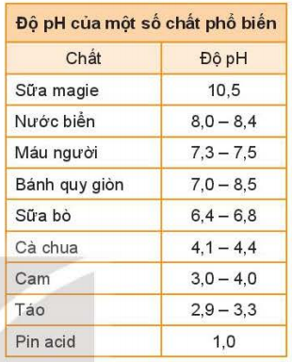
2 . THANG ĐO LÔGARIT .
a) Thang đo pH .
Người ta đo tính tính acid của một dung dịch bằng cách đo nồng độ ion hydrogen của nó theo công thức :
[ H⁺ ] là nồng độ ion hydrogen (mol/lít)
Dung dịch có độ pH = 7 được xác định là trung tính.
Dung dịch có độ pH < 7 có tính acid và dung dịch có pH > 7 có tính base

Slide 6
2 . THANG ĐO LÔGARIT .
Nồng độ ion hydrogen của nước chanh là [H⁺] = 5,0×10−3M. Hãy tính độ pH của nước chanh và cho biết nó có tính acid hay base.
3
Độ pH của nước chanh là :
Vậy độ pH của nước chanh là 2,3 do đó nước chanh có tính acid.

Slide 7
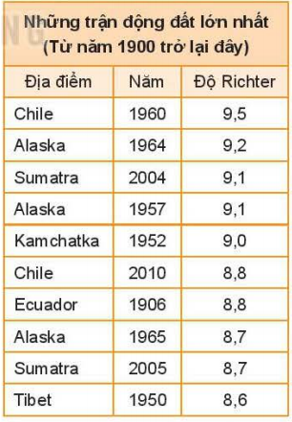
2 . THANG ĐO LÔGARIT .
b) Thang độ Richter.
Cường độ M của một trận động đất được tính theo công thức :
I là biên độ trận động đất (được đo bằng biên độ của kết quả đo địa chấn lấy 100km từ tâm động của trận động đất)
S là biên độ của một trận động đất “tiêu chuẩn”
Cường độ của một trận động đất “tiêu chuẩn” là :

Slide 8
2 . THANG ĐO LÔGARIT .
(Tính cường độ của một trận động đất) Trận động đất năm 1906 ở San Francisco có cường độ ước tính là 8,3 độ Richter. Trong cùng năm đó, một trận động đất mạnh đã xảy ra ở biên giới Colombia-Ecuador với biên độ mạnh gấp 4 lần. Hỏi trận động đất ở biên giới Colombia-Ecuador có cường độ là bao nhiêu độ Richter?
4
Vì trận động đất ở biên giới Colombia-Ecuador có biên độ mạnh gấp 4 lần biên độ trận động đất ở San Francisco nên ta có cường độ trận động đất ở biên giới Colombia-Ecuador là:
Vậy trận động đất ở biên giới Colombia-Ecuador có cường độ khoảng 8,9 độ Richter.

Slide 9
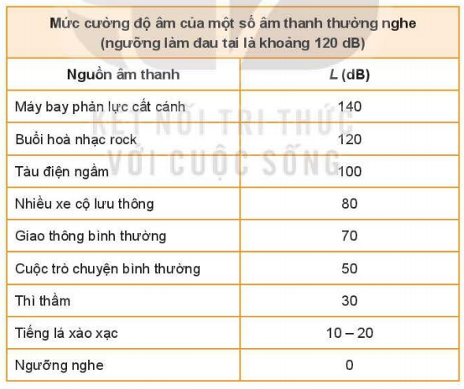
2 . THANG ĐO LÔGARIT .
c) Thang đo decibel .
Cường độ âm thanh L đo bằng decibel (dB) được tính theo công thức :
Mức cường độ âm đặc trưng cho độ to nhỏ của âm

Slide 10
2 . THANG ĐO LÔGARIT .
Cường độ của âm thanh giao thông tại một ngã tư đông đúc đo được là 2,0 × 10−5 W/m².
Tìm mức cường độ âm tính bằng decibel.
5
Mức cường độ âm tính bằng deciben là:
Vậy mức cường độ âm khoảng 73 dB.

Slide 11





